Slide 1
INTRODUCTION À LA GESTION DES FINANCES PUBLIQUES
Module 4.1 – Nomenclatures budgétaires et comptables

Slide 2
Plan du module
Questions générales
Classifications des dépenses à des fins analytiques
Classification des dépenses pour la gestion du budget au quotidien
Codification et utilisation du système de classification du budget
Le plan comptable

Slide 3
Définitions
Une nomenclature désigne une instance de classification (code, tableau, liste, règles d'attribution d'identité...) faisant autorité et servant de référence dans le cadre d'une discipline donnée (exemples : la chimie, la biologie, l'astronomie, etc.). La nomenclature est un élément-clé de toute taxonomie.
Nomenclature (Système de classification) budgetaire: classifie les opérations budgétaires en fonction de différents critères (nature économique, destination, etc.)
DIRECTIVE N°08/2009/CM/UEMOA PORTANT NOMENCLATURE BUDGETAIRE DE L’ETAT AU SEIN DE L’UEMOA
Notes:
(payments, revenues, increase/decrease in liabilities increase/decrease in assets, internal operations between agencies and treasury offices, etc.)

Slide 4
Nomenclature (système de classification) budgétaire : Rôle
  Cadre normatif pour :
    L’élaboration de politiques
    La redevabilité
    La transparence
    Instrument pour la gestion et le contrôle du budget

Slide 5
Les types de classification
Le système de classification budgétaire doit permettre d’établir des rapports en fonction des normes internationales définies dans le manuel de statistiques de finances publiques (SFP/GFS) du FMI et les manuels de comptabilité nationale
Toutefois, ces normes ne sont pas adaptées à tous les besoins en matière de gestion budgétaire. On peut distinguer:
  les classifications à des fins analytiques (les normes internationales);
  les classifications utilisées pour la gestion budgétaire.

Slide 6
Classification des recettes
Les normes SFP/GFS sont généralement utilisées, éventuellement complétées par une classification administrative, afin d’identifier l’organisation qui perçoit les recettes
Selon le manuel SFP/GFS:
  Les impôts sont classés principalement en fonction de l’assiette sur laquelle l’impôt est levé.
  Les dons sont classés en fonction du type de source à partir de laquelle les recettes sont dérivées
  Les revenus de la propriété sont classés en fonction du type de revenu

Slide 7
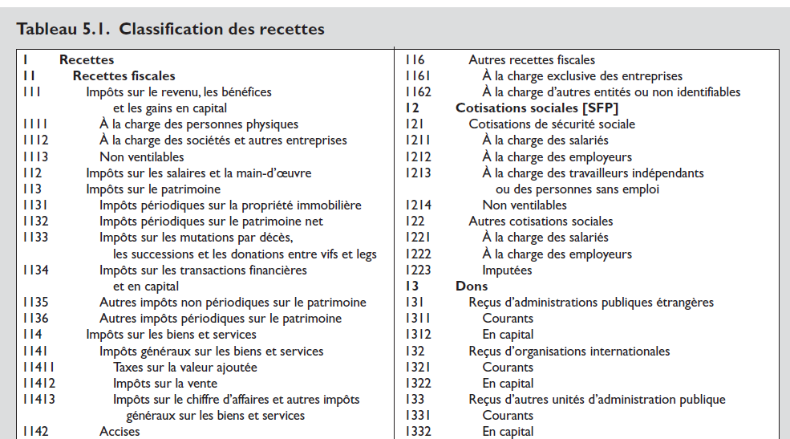
Recettes SFP/GFS (1)

Slide 8
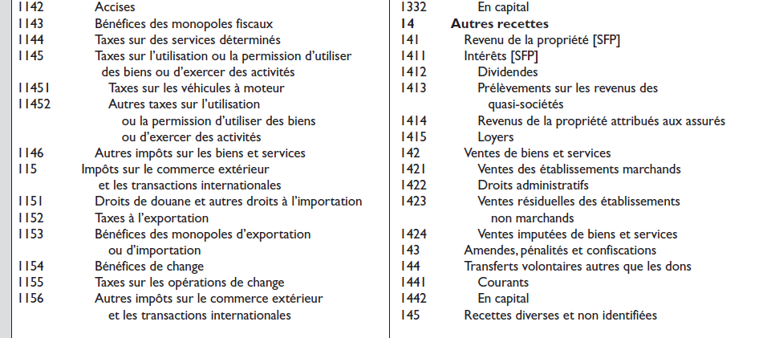
Recettes SFP/GFS (2)

Slide 9
Classifications des dépenses
Classifications analytiques, normes internationales
  Fonction (CFAP/COFOG): pour des analyses historiques, des comparaisons internationales et la formulation des politiques publiques
  Économique (SFP/GFS): pour des analyses budgétaires et économiques
Classifications pour gérer le budget
  par nature (en principe économique) : pour les contrôles et la gestion interne
  Organisation (administrative): pour la redevabilité, la gestion
  Autre (par ex. sources de financement) pour l’administration du budget, et des besoins spécifiques
  Programme: pour la formulation de politiques, le suivi de la performance, la redevabilité

Slide 10
Plan du module
Questions générales
Classifications des dépenses à des fins analytiques
Classification des dépenses pour la gestion du budget au quotidien
Codification et utilisation du système de classification du budget
Le plan comptable

Slide 11
CFAP/COFOG (classification des fonctions des administrations publiques)
Classification par objectifs socio-économiques (généralement par secteur bénéficiaire de la dépense)
Indépendante de la structure des administrations publiques
Utilisée pour des analyses historiques, une comparaison internationale et la formulation de politiques publiques
Trois niveaux:
  Division.
    Par ex.: 4. Affaires économiques; 9. Éducation
  Groupe.
    Par ex.: 4.2. Agriculture, forêts, pêche et chasse; 9.2. Enseignement secondaire
  Classe.
    Par ex.: 4.2.1 Agriculture; 9.2.1. Premier cycle de l’enseignement secondaire

Slide 12
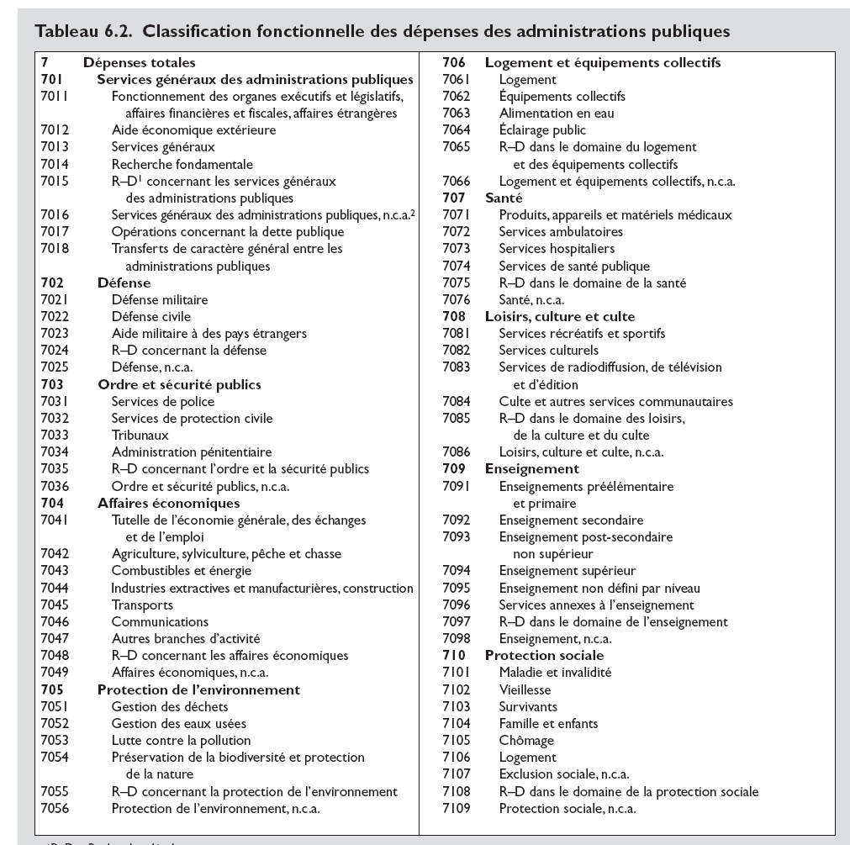

Slide 13
Classification économique du manuel SFP/GFS
Utilisée pour des analyses budgétaires globales et l’établissement de rapports
  Par ex. le TOFE
Utilisée pour définir les soldes des comptes des administrations publiques (déficit/surplus)
Les catégories économiques du Manuel SFP/GFS 2014 incluent la consommation du capital fixe (l’amortissement), mais généralement pas les TOFE préparés par le FMI pour les programmes financiers
  Le Manuel SFP est basé sur la comptabilité d'exercice complète, voir le module de cours sur la comptabilité

Slide 14
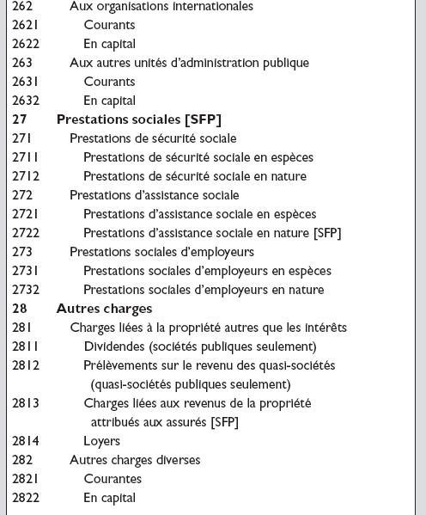

Slide 15
La classification économique et l’établissement de rapports financiers (1)
La classification économique est utilisée pour préparer les comptes nationaux, les “tableaux des opérations financières de l’Etat” (TOFE) inclus dans les programmes du FMI
Quelques précautions cependant
  Actuellement, le TOFE inclus dans les programmes du FMI n’est pas totalement cohérent avec les normes MSFP/GFSM 2014
  Ce qui est désigné sous le nom de dépenses en «capital» peut inclure une part importante des dépenses courantes (en particulier les projets «d’investissement» financés par les bailleurs)

Slide 16
La classification économique et l’établissement de rapports financiers (2)
  Les recettes dans le TOFE sont “base caisse”
  Les dépenses sont:
    « base caisse »
    et/ou « base ordonnancement » , cette base correspondant à la base caisse plus/moins les variations des impayés, et non aux engagements juridiques (commandes, contrats livrés ou non, annuels ou pluriannuels)

Slide 17
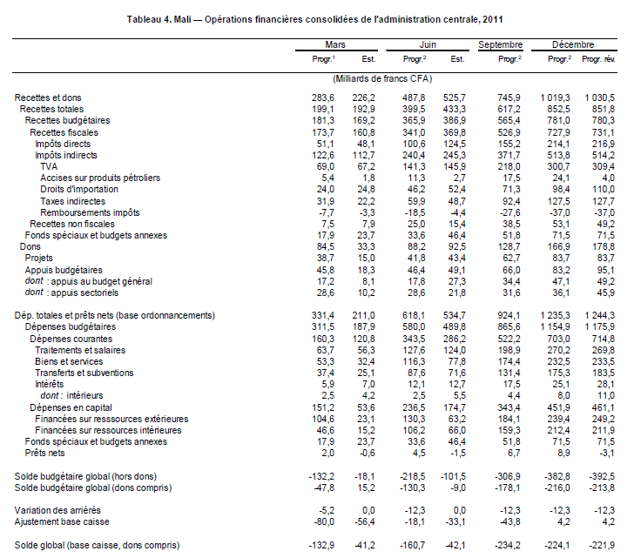
Établissement de rapports
en fonction de la classification économique
Les déficits

Slide 18
Plan du module
Questions générales
Classifications des dépenses à des fins analytiques
Classification des dépenses pour la gestion du budget au quotidien
Codification et utilisation du système de classification du budget
Le plan comptable

Slide 19
Classifications pour la gestion du budget
  Classification par nature (économique): pour des contrôles de conformité, la gestion interne
Classification administrative : pour la redevabilité, l’administration du budget
  Ministère, Direction, Division, etc.
Sources de financement, pour l’administration du budget
  Par ex,. pour identifier des projets financés par l’aide externe
Autre pour des besoins particuliers
  Par ex,. classification géographique
Programme: pour la formulation des politiques publiques, le suivi de la performance, la redevabilité

Slide 20
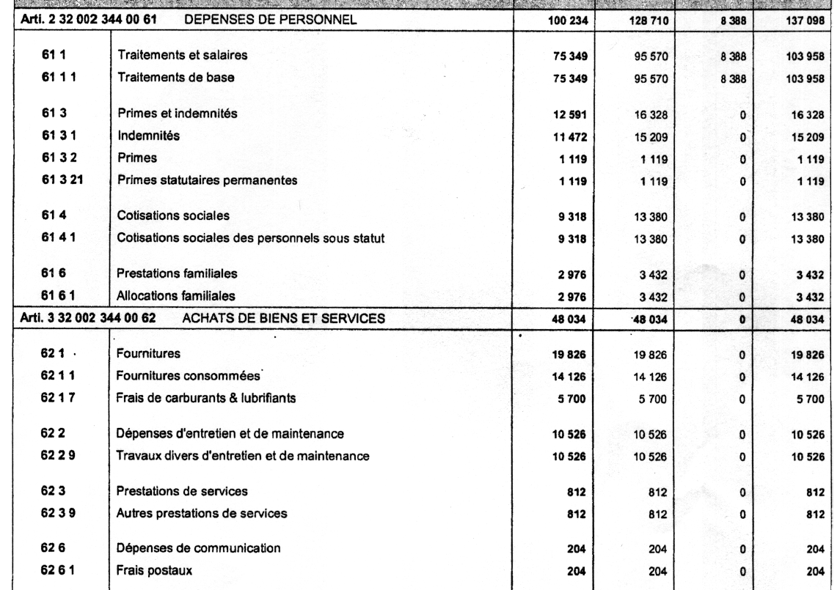
Classification par nature

Slide 21
Le programme comme élément d’un système de classification du budget (1)
Un programme – groupe de dépenses qui répondent à la même série d’objectifs quelle que soit leur nature économique ou leur source de financement
Toutes les dépenses des ministères et organisations sont classées en programmes
Généralement, les programmes sont établis au sein des ministères, pour des raisons de redevabilité et de gestion.
  Toutefois, en parallèle ou en amont, des documents transversaux peuvent être préparés pour des politiques publiques spécifiques
Notes:
This notion of programme differs from the common notion of programme/project, which refers to specific activities not to a division of the budget.

Slide 22
Le programme comme élément d’un système de classification du budget
Le programme et la CFAP/COFOG
  La notion de programme et de fonction sont proches
  Mais la CFAP/COFOG est une norme internationale tandis que la classification par programmes doit tenir compte du contexte politique du pays et des dispositions en matière de gestion du budget
Généralement, les dépenses des services d’administration générale (ex. DAAF) sont regroupées en un «programme d’administration générale»
  Mais ce programme ne doit pas être un fourre-tout
Notes:
Sometimes expenditures are grouped into programmes only in an annex to the budget or in a document for information only (such as many Medium Term Expenditure Frameworks [MTEF])

Slide 23
Le programme et la gestion du budget
Lorsque le programme est utilisé de manière effective pour la gestion du budget
  Le cadre juridique et les procédures budgétaires doivent être adaptés
  Un responsable de programme doit être nommé
  Des rapports sur la performance prévue et réalisée doivent être produits
    Les indicateurs de performance (intrants, extrants et indicateurs de résultats socio-économiques) sont définis afin de mesurer l’efficience et l’efficacité des programmes

Slide 24
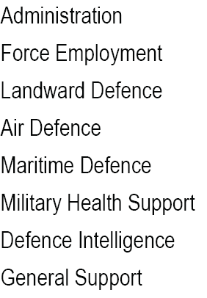
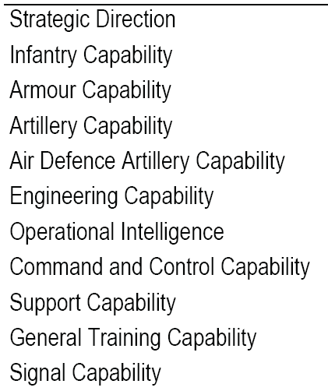
Afrique du Sud: Ministère de la Défense et des vétérans
Sous-programme
Programme

Slide 25
Plan du module
Questions générales
Classifications des dépenses à des fins analytiques
Classification des dépenses pour la gestion du budget au quotidien
Codification et utilisation du système de classification du budget
Le plan comptable

Slide 26
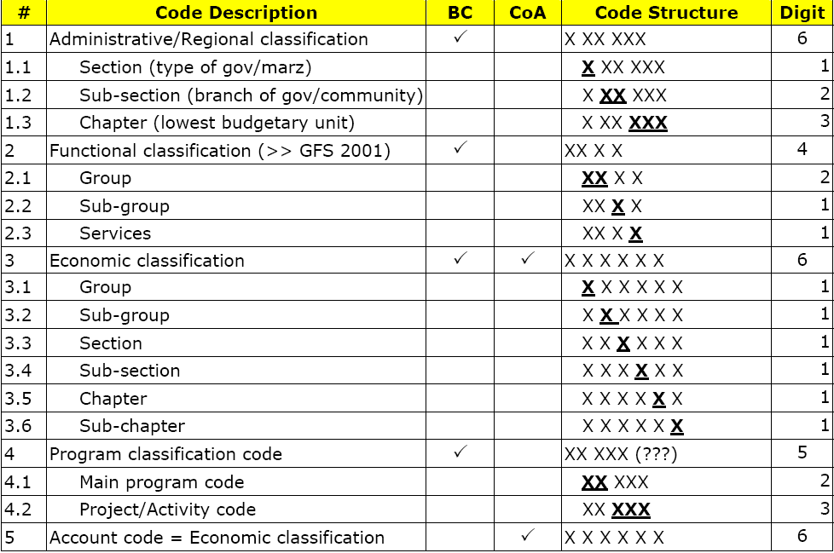
Code budgétaire (Arménie):
X XX XXX
Administratif
X XX X
Fonction
XXX XX
Programme
XXX XXX
Économique

Slide 27
Classification budgétaire et contrôle des dépenses
Le système de classification du budget est utilisé pour:
  Spécifier le champs d’application des crédits votés
  Définir les règles de virements et transferts (entre les éléments du budget )
  Établir des procédures de contrôle interne
Notes:
specify the scope of the appropriation
E.g.: directorate x broad economic category or the progamme depending on the budget system
Define virement (transfers between budget items) rules
set up internal control procedures
E.g. spending on some objects, such as international travel expenses, may be centrally controlled by the ministry of Finance

Slide 28
Relations entre les classifications des dépenses

Slide 29
Plan du module
Questions générales
Classifications des dépenses à des fins analytiques
Classification des dépenses pour la gestion du budget au quotidien
Codification et utilisation du système de classification du budget
Le plan comptable

Slide 30
Le plan comptable
Le plan comptable est utilisé pour classer les transactions et les événements financiers et préparer des états financiers (voir module sur la comptabilité).
Dans les pays francophones on distingue:
  La nomenclature budgétaire utilisée pour classer les opérations budgétaires et la comptabilité budgétaire
  Le plan comptable qui classe l’ensemble des opérations et évènements selon leur nature économique et leur degré de liquidité
  Plan comptable et classification budgétaire économique doivent être de préférence identiques pour leur champ commun
Souvent dans les pays anglophones le terme « chart of account » regroupe à la fois la classification des opérations budgétaires et la classification des autres opérations et évènements

Slide 32
Messages clef
Le système de classification du budget doit être adapté aux besoins en matière d’établissement de rapports, de redevabilité et de gestion budgétaire
Quelle que soit l’approche budgétaire,
  elle doit inclure des classifications administrative et économique
  elle doit permettre l’établissement de rapports conformément aux normes SFP/GFS et CFAP/COFOG
Contenu de la comptabilité:
  Seulement la trésorerie et les dettes (base caisse)
  Tous les actifs et les passifs (base exercice/normes IPSAS International Public Sector Accounting Standards)

